Slide 1
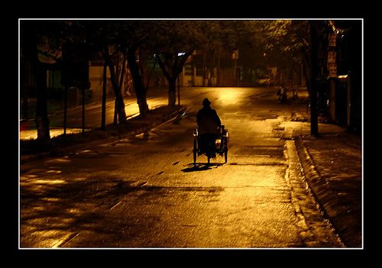

Slide 2
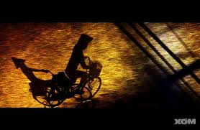

Slide 3
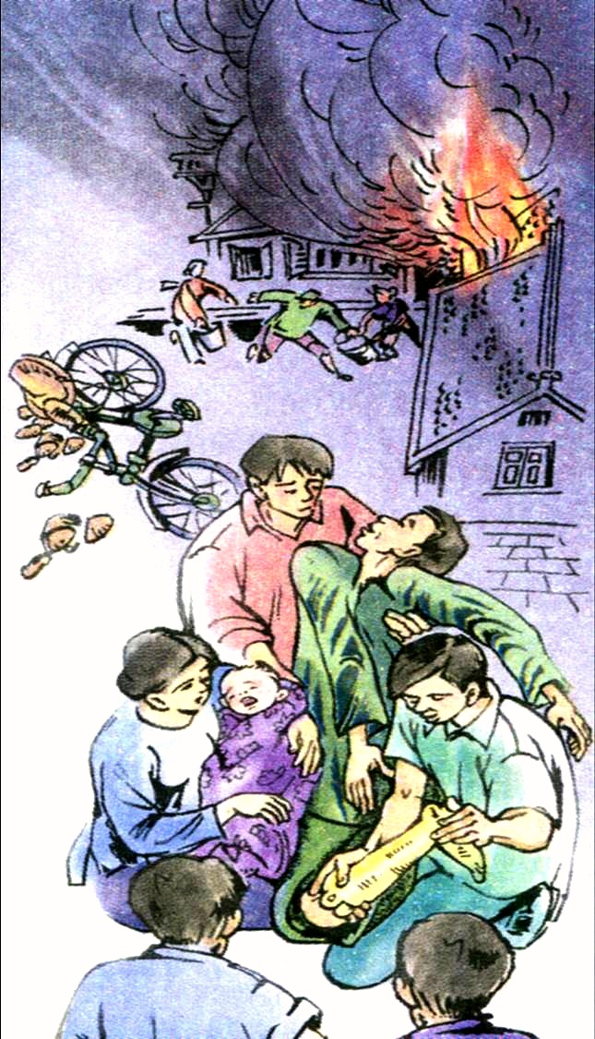

Slide 4

Thứ tư ngày 24 tháng 2 năm 2021
TẬP ĐỌC
TIẾNG RAO ĐÊM

Slide 5
Bài được chia làm 4 đoạn
-Đoạn 1:Gần như đêm nào…buồn não ruột.
-Đoạn 2: Rồi một đêm …khói bụi mịt mù…
- đoạn 3:Rồi từ trong nhà…… một cái chân gỗ!
- Đoạn 4:Còn lại

Slide 6
Luyện đọc
Từ khó
Từ ngữ
- Khàn khàn
+ Té quỵ
- Tĩnh mịch
+ Rầm (rầm nhà)
- Não ruột
+ Thất thần
- Khập khiễng
+ Thất thần
+ Tung tích
- Bàng hoàng

Slide 7
Hoạt động tìm hiểu kiến thức

Slide 8
1. Đám cháy xảy ra vào lúc nào?
-Đám cháy xảy ra vào lúc nửa đêm.

Slide 9
2.Đám cháy được miêu tả như thế nào?
Ngôi nhà bốc lửa phừng phừng, tiếng kêu cứu thảm thiết, khung cửa ập xuống, khói bụi mù mịt...

Slide 10
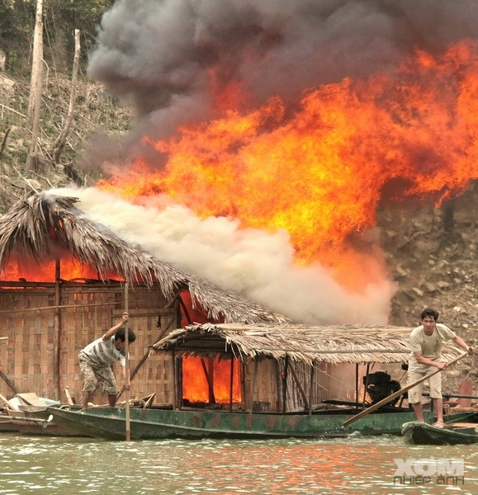
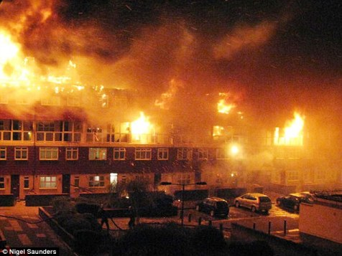
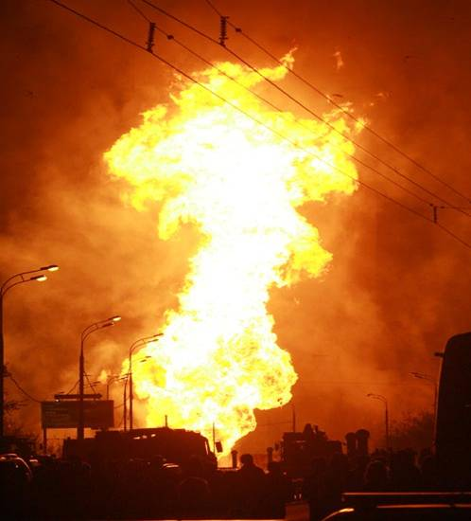

Slide 11
Người đã dũng cảm cứu em bé là ai? | Con người và hành động của anh có gì đặc biệt?

Slide 12
Người đã dũng cảm cứu em bé là ai? | Con người và hành động của anh có gì đặc biệt?
Người đã dũng cảm cứu em bé là người bán bánh giò. | -Anh là một thương binh hạng nặng, chỉ còn lại một chân. - Anh có hành động dũng cảm phi thường, xả thân lao vào đám lửa để cứu người.

Slide 13
3. Chi tiết nào trong câu chuyện gây bất ngờ cho người đọc?
Người ta cấp cứu cho người đàn ông và bất ngờ phát hiện ra anh có một cái chân gỗ. Khi kiểm tra giấy tờ người ta mới biết anh là một thương binh. Để ý đến chiếc xe đạp nằm lăn lóc ở góc tường và những chiếc bánh giò tung tóe, mới biết anh là người bán bánh giò.

Slide 14
- Có ý thức trách nhiệm, giúp đỡ những người có hoàn cảnh khó khăn, cứu giúp người hoạn nạn.
- Gặp sự cố trên đường cần có trách nhiệm giải quyết, giúp đỡ.
-Mình vì mọi người, mọi người vì mình. Không nên: Cháy nhà hàng xóm, bình chân như vại.
4. Câu chuyện trên gợi cho em suy nghĩ gì về trách nhiệm công dân của mỗi người trong cuộc sống?

Slide 15
Tập đọc
Tiếng rao đêm
Ý nghĩa:
Ca ngợi hành động dũng cảm của anh thương binh nghèo đã dám xông vào đám cháy cứu một gia đình thoát nạn.

Slide 16
Luyện đọc diễn cảm

Slide 17
Rồi từ trong nhà,/ vẫn cái bóng cao,/gầy,/ khập khiễng ấy lom khom như đang che chở vật gì,/ phóng thẳng ra đường.// Qua khỏi thềm nhà,/ người đó vừa té quỵ thì một cây rầm sập xuống.// Mọi người xô đến.// Ai nấy bàng hoàng vì trong cái bọc chăn còn vương khói mà người ấy đang ôm khư khư là một đứa bé mặt mày đen nhẻm,/ thất thần,/ khóc không thành tiếng.// Mọi người khiêng người đàn ông ra xa.// Người anh mềm nhũn.// Người ta cấp cứu cho anh.// Ai đó thảng thốt kêu lên:// “Ô…này!”,/ rồi cầm cái chân cứng ngắc của nạn nhân giơ lên: // thì ra là một cái chân gỗ!//

Slide 18














HOẠT ĐỘNG VẬN DỤNG

